Slide 1
CHAPTER 16
딥러닝과
OpenCV

Slide 2
16장 딥러닝과 OpenCV
16.1 딥러닝과 OpenCV DNN 모듈
16.2 딥러닝 학습과 OpenCV 실행
16.3 OpenCV와 딥러닝 활용

Slide 3
16.1 딥러닝과 OpenCV DNN 모듈

Slide 4
1. 딥러닝과 OpenCV DNN 모듈
신경망과 딥러닝
딥러닝(deep learning)은 2000년대부터 사용되고 있는 심층 신경망(deep neural network)의 또 다른 이름임
신경망(neural network)은 인공 신경망(artificial neural network)이라고도 불림
이는 사람의 뇌 신경 세포(neuron)에서 일어나는 반응을 모델링하여 만들어진 고전적인 머신 러닝 알고리즘임
딥러닝이란 신경망을 여러 계층(layer)으로 쌓아서 만든 머신 러닝 알고리즘 일종임
컴퓨터 비전 분야에서 딥러닝 기술이 크게 주목받고 있는 이유는 객체 인식, 얼굴 인식, 객체 검출, 분할 등의 다양한 영역에서 딥러닝이 적용된 기술이 기존의 컴퓨터 비전 기반 기술보다 월등한 성능을 보여 주고 있기 때문임

Slide 5
1. 딥러닝과 OpenCV DNN 모듈
신경망과 딥러닝
기존의 머신 러닝 학습에서는 영상으로부터 인식에 적합한 특징을 사람이 추출하여 머신 러닝 알고리즘 입력으로 전달함
머신 러닝 알고리즘이 특징 벡터 공간에서 여러 클래스 영상을 상호 구분하기에 적합한 규칙을 찾아냄
이때 사람이 영상에서 추출한 특징이 영상 인식에 적합하지 않다면 어떤 머신 러닝 알고리즘을 사용한다고 하더라도 좋은 인식 성능을 나타내기 어려움
최근의 딥러닝은 특징 추출과 학습을 모두 딥러닝이 알아서 수행함
여러 영상을 분류하기 위해 적합한 특징을 찾는 것과 이 특징을 잘 구분하는 규칙까지 딥러닝이 한꺼번에 찾아낼 수 있음

Slide 6
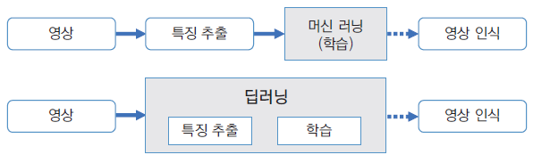
1. 딥러닝과 OpenCV DNN 모듈
신경망과 딥러닝
▼ 그림 16-1 전통적인 머신 러닝과 딥러닝 학습 과정

Slide 7
1. 딥러닝과 OpenCV DNN 모듈
신경망과 딥러닝
신경망의 가장 기초적인 형태는 1950년대에 개발된 퍼셉트론(perceptron) 구조임
퍼셉트론 구조는 기본적으로 다수의 입력으로부터 가중합을 계산함
이를 이용하여 하나의 출력을 만들어 내는 구조임
그림 16-2에서 원으로 표현된 것을 노드(node) 또는 정점(vertex)이라고 함
노드 사이에 연결된 선을 에지(edge) 또는 간선이라고 부름
그림 16-2 왼쪽에서 과 로 표기된 노드는 입력 노드임
오른쪽 y로 표기된 노드는 출력 노드임
입력 노드로 이루어진 계층을 입력층(input layer)이라고 함
출력 노드로 이루어진 계층을 출력층(output layer)이라고 함
각각의 에지는 가중치(weight)를 가지며, 그림 16-2에서는 두 개의 에지에 각각 과 의 가중치가 지정되어 있음

Slide 8
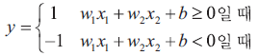
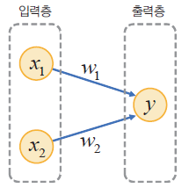
1. 딥러닝과 OpenCV DNN 모듈
신경망과 딥러닝
이 퍼셉트론의 출력 y는 다음 수식에 의해 결정됨
앞 수식에서 b는 편향(bias)이라고 부르며, y 값 결정에 영향을 줄 수 있는 파라미터임
▼ 그림 16-2 기본적인 퍼셉트론

Slide 9
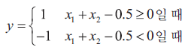
1. 딥러닝과 OpenCV DNN 모듈
신경망과 딥러닝
그림 16-3은 2차원 평면상에 두 개의 클래스로 나눠진 점들의 분포를 보여 줌
빨간색 삼각형 점들과 파란색 사각형 점을 분류하기 위해 퍼셉트론을 사용할 경우,
가중치는 로 설정하고, 편향은 로 설정할 수 있음
이 경우 출력 y 는 다음과 같이 결정됨

Slide 10
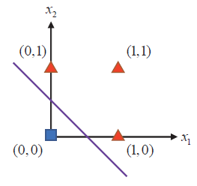
1. 딥러닝과 OpenCV DNN 모듈
신경망과 딥러닝
앞 수식에 빨간색 삼각형 점의 좌표를 입력하면 y 는 1이 됨
파란색 사각형 점의 좌표를 입력하면 y 는 -1이 됨
그림 16-3에서 두 점들의 분포를 가르는 보라색 직선의 방정식은 으로 표현됨
▼ 그림 16-3 퍼셉트론에 의한 점들의 분류

Slide 11
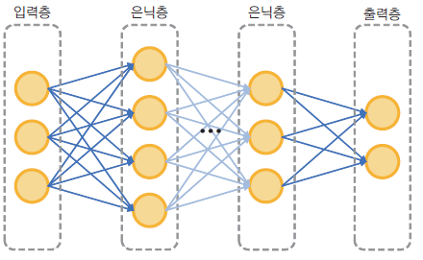
1. 딥러닝과 OpenCV DNN 모듈
신경망과 딥러닝
기본적인 퍼셉트론은 입력 데이터를 두 개의 클래스로 선형 분류하는 용도로 사용할 수 있음
좀 더 복잡한 형태로 분포되어 있는 데이터 집합에 대해서는 노드의 개수를 늘림
입력과 출력 사이에 여러 개의 은닉층(hidden layer)을 추가하는 형태로 구조를 발전시켜 해결할 수 있음
▼ 그림 16-4 다층 퍼셉트론

Slide 12
1. 딥러닝과 OpenCV DNN 모듈
신경망과 딥러닝
신경망이 주어진 문제를 제대로 해결하려면 신경망 구조가 문제에 적합해야 함
에지에 적절한 가중치가 부여되어야 함
에지의 가중치와 편향 값은 경사 하강법(gradient descent), 오류 역전파(error backpropagation) 등의 알고리즘에 의해 자동으로 결정할 수 있음
신경망에서 학습이란 결국 훈련 데이터셋을 이용하여 적절한 에지 가중치와 편향 값을 구하는 과정이라고 할 수 있음

Slide 13
1. 딥러닝과 OpenCV DNN 모듈
신경망과 딥러닝
신경망은 2000년대 초반까지 크게 발전하지 못함
그 이유는 은닉층이 많아질수록 학습 시간이 너무 오래 걸림
학습도 제대로 되지 않는 문제가 해결되지 않았기 때문임
그러다가 2000년대 후반, 2010년 초반부터 신경망은 심층 신경망 또는 딥러닝이라는 새로운 이름으로 크게 발전하기 시작함

Slide 14
1. 딥러닝과 OpenCV DNN 모듈
신경망과 딥러닝
2000년대에 딥러닝이 크게 발전한 이유는 크게 세 가지를 들 수 있음
첫 번째는 딥러닝 알고리즘이 개선되면서 은닉층이 많아져도 학습이 제대로 이루어지게 되었다는 점임
두 번째는 하드웨어의 발전, 특히 GPU(Graphics Processing Unit) 성능 향상과 GPU를 활용한 학습 방법으로 인해 딥러닝 학습 시간이 크게 단축되었기 때문임
세 번째 이유는 인터넷의 발전에 따른 빅데이터 활용이 용이해졌다는 점임
특히 컴퓨터 비전 분야에서는 Pascal VOC1, ImageNet2과 같이 잘 다듬어진 영상 데이터를 활용할 수 있었다는 점이 큰 장점으로 작용함
대용량 영상 데이터셋을 이용한 영상 인식 대회 등을 통해 알고리즘 경쟁과 공유가 활발하게 이루어졌다는 점도 딥러닝 발전에 긍정적인 영향을 끼침

Slide 15
1. 딥러닝과 OpenCV DNN 모듈
신경망과 딥러닝
다양한 딥러닝 구조 중에서 특히 영상을 입력으로 사용하는 영상 인식, 객체 검출 등의 분야에서는 합성곱 신경망(CNN, Convolutional Neural Network) 구조가 널리 사용되고 있음
CNN 구조는 보통 2차원 영상에서 특징을 추출하는 컨볼루션(convolution) 레이어와 추출된 특징을 분류하는 완전 연결(FC, Fully Connected) 레이어로 구성됨
CNN 구조에서 컨볼루션은 영상의 지역적인 특징을 추출하는 역할을 담당함
풀링(pooling)은 비선형 다운샘플링(down sampling)을 수행하여 데이터양을 줄이고 일부 특징을 강조하는 역할을 함
완전 연결 레이어는 고전적인 다층 퍼셉트론과 비슷한 구조로서, 앞에서 추출된 특징을 이용하여 출력값을 결정함
보통 컨볼루션 레이어를 여러 개 연결하고, 맨 뒤에 완전 연결 레이어를 연결하는 형태로 CNN 네트워크를 구성함

Slide 16
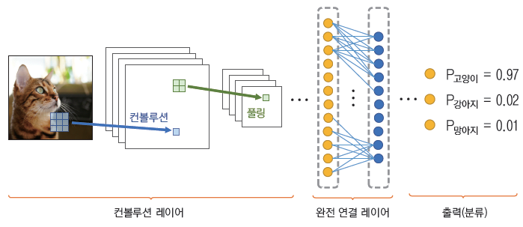
1. 딥러닝과 OpenCV DNN 모듈
신경망과 딥러닝
▼ 그림 16-5 일반적인 CNN 네트워크 구조

Slide 17
1. 딥러닝과 OpenCV DNN 모듈
신경망과 딥러닝
컴퓨터 비전 분야에서 사용되는 딥러닝 알고리즘은 대부분 CNN 구조를 기본으로 사용하면서 인식의 정확도를 높이거나 연산 속도를 빠르게 하는 등의 목적에 맞게 변형된 형태임
컨볼루션 단계에서 사용하는 커널을 1×1, 3×3, 5×5 등 다양한 크기로 구성하기도 함
레이어 사이의 연결 방식도 새롭게 설계하여 효과적인 성능을 얻기도 함

Slide 18
2. OpenCV DNN 모듈
OpenCV DNN 모듈
OpenCV dnn 모듈은 이미 만들어진 네트워크에서 순방향 실행을 위한 용도로 설계됨
딥러닝 학습은 기존의 유명한 카페(Caffe), 텐서플로(TensorFlow) 등의 다른 딥러닝 프레임워크에서 진행함
학습된 모델을 불러와서 실행할 때에는 dnn 모듈을 사용하는 방식임
많은 딥러닝 프레임워크가 파이썬 언어를 사용하고 있지만, OpenCV dnn 모듈은 C/C++ 환경에서도 동작할 수 있기 때문에 프로그램 이식성이 높다는 장점이 있음
dnn 모듈은 OpenCV 3.1에 서는 추가 모듈 형태로 지원되었고, OpenCV 3.3 버전부터 기본 모듈에 포함됨

Slide 19
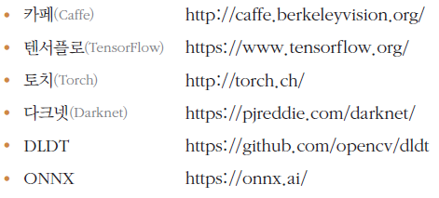
2. OpenCV DNN 모듈
OpenCV DNN 모듈
OpenCV dnn 모듈에서 지원하는 딥러닝 프레임워크는 다음과 같음
OpenCV dnn 모듈은 카페, 텐서플로, 토치 등의 프레임워크에서 학습된 모델과 ONNX(Open Neural Network Exchange) 파일 형식으로 저장된 모델을 불러와 실행할 수 있음

Slide 20
2. OpenCV DNN 모듈
OpenCV DNN 모듈
OpenCV dnn 모듈은 이미 널리 사용되고 있는 딥러닝 네트워크 구성을 지원함
최근에 새롭게 개발되고 있는 딥러닝 네트워크도 지속적으로 추가 지원하고 있음
영상 인식과 관련된 AlexNet, GoogLeNet, VGG, ResNet, SqueezeNet, DenseNet, ShuffleNet, MobileNet, Darknet 등의 네트워크가 OpenCV에서 동작됨이 확인됨
객체 검출과 관련해서 는 VGG-SSD, MobileNet-SSD, Faster-RCNN, R-FCN, OpenCV face detector, Mask-RCNN, EAST, YOLOv2, tiny YOLO, YOLOv3 등의 모델을 사용할 수 있음
이외에도 사람의 포즈를 인식하는 OpenPose, 흑백 영상에 자동으로 색상을 입히는 Colorization, 사람 얼굴 인식을 위한 OpenFace 등의 모델도 OpenCV dnn 모듈에서 사용할 수 있음

Slide 21
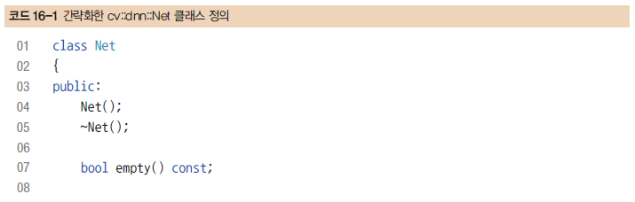
2. OpenCV DNN 모듈
OpenCV DNN 모듈
dnn 모듈에서 딥러닝 네트워크는 cv::dnn::Net 클래스를 이용하여 표현함
Net 클래스는 dnn 모듈에 포함되어 있고, cv::dnn 네임스페이스 안에 정의되어 있음
Net 클래스는 다양한 레이어로 구성된 네트워크 구조를 표현함
네트워크에서 특정 입력에 대한 순방향 실행을 지원함

Slide 22
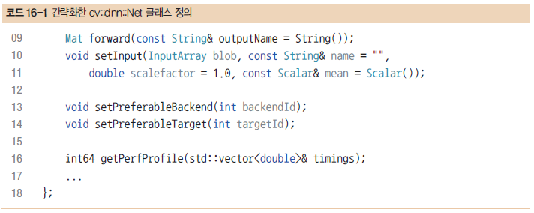
2. OpenCV DNN 모듈
OpenCV DNN 모듈

Slide 23
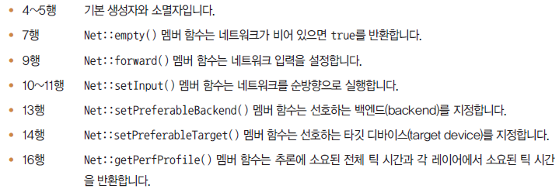
2. OpenCV DNN 모듈
OpenCV DNN 모듈

Slide 24
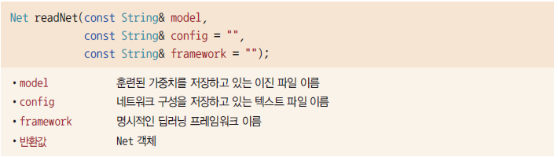
2. OpenCV DNN 모듈
OpenCV DNN 모듈
Net 클래스 객체는 보통 사용자가 직접 생성하지 않으며 readNet() 등의 함수를 이용하여 생성함
readNet() 함수는 미리 학습된 딥러닝 모델과 네트워크 구성 파일을 이용하여 Net 객체를 생성함

Slide 25
2. OpenCV DNN 모듈
OpenCV DNN 모듈
만약 model 파일에 네트워크 훈련 가중치와 네트워크 구조가 함께 저장되어 있다면 config 인자를 생략할 수 있음
framework 인자에는 모델 파일 생성 시 사용된 딥러닝 프레임워크 이름을 지정함
만약 model 또는 config 파일 이름 확장자를 통해 프레임워크 구분이 가능한 경우에는 framework 인자를 생략할 수 있음
model과 config 인자에 지정할 수 있는 파일 이름 확장자와 framework에 지정 가능한 프레임워크 이름을 표 16-1에 정리함

Slide 26
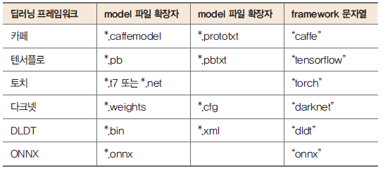
2. OpenCV DNN 모듈
OpenCV DNN 모듈
▼ 표 16-1 딥러닝 프레임워크에 따른 model 및 config 파일 확장자

Slide 27
2. OpenCV DNN 모듈
OpenCV DNN 모듈
readNet() 함수는 전달된 framework 문자열, 또는 model과 config 파일 이름 확장자를 분석하여 내부에서 해당 프레임워크에 맞는 readNetFromXXX() 형태의 함수를 다시 호출함
예를 들어 model 파일 확장자가 *.caffemodel이면 readNetFromCaffe() 함수를 호출함
model 파일 확장자가 *.pb이면 readNetFromTensorflow() 함수를 다시 호출하여 Net 객체를 생성함
readNetFromTorch(), readNetFromDarknet(), readNetFromModelOptimizer(), readNetFromONNX() 함수가 OpenCV에서 제공되고 있음
readNetFromXXX() 형태의 함수를 사용자가 직접 호출하여 사용할 수도 있지만, OpenCV 4.0.0 버전부터는 readNet() 대표 함수를 사용하는 것이 좋음

Slide 28
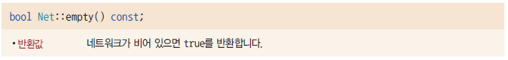
2. OpenCV DNN 모듈
OpenCV DNN 모듈
readNet() 함수를 이용하여 Net 객체를 생성한 후에는 Net::empty() 멤버 함수를 사용하여 Net 객체가 정상적으로 생성되었는지 확인하는 것이 좋음
만약 Net::empty() 함수가 true를 반환하면 예외 처리 코드를 추가함
일단 Net 객체가 정상적으로 생성되었다면 이제 생성된 네트워크에 새로운 데이터를 입력하여 그 결과를 확인할 수 있음
이때 Net 객체로 표현되는 네트워크 입력으로 Mat 타입의 2차원 영상을 그대로 입력하는 것이 아니라 블롭(blob) 형식으로 변경해야 함

Slide 29
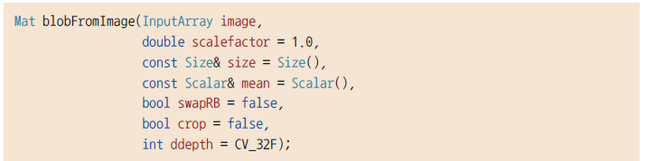
2. OpenCV DNN 모듈
OpenCV DNN 모듈
블롭이란 영상 등의 데이터를 포함할 수 있는 다차원 데이터 표현 방식임
OpenCV에서 블롭은 Mat 타입의 4차원 행렬로 표현됨
이때 각 차원은 NCHW 정보를 표현함
여기서 N은 영상 개수, C는 채널 개수, H와 W는 각각 영상의 세로와 가로 크기를 의미함
OpenCV에서는 blobFromImage() 함수를 이용하여 Mat 영상으로부터 블롭을 생성함

Slide 30
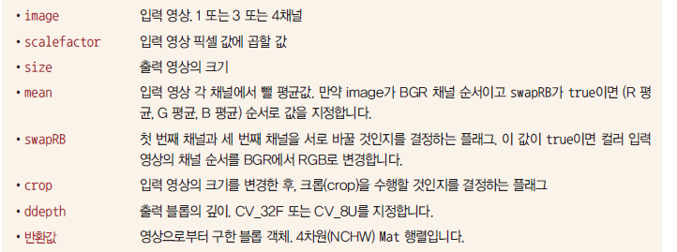
2. OpenCV DNN 모듈
OpenCV DNN 모듈

Slide 31
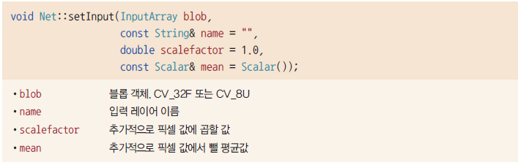
2. OpenCV DNN 모듈
OpenCV DNN 모듈
blobFromImage() 함수로 생성한 블롭 객체는 Net::setInput() 멤버 함수를 이용하여 네트워크 입력으로 설정함

Slide 32
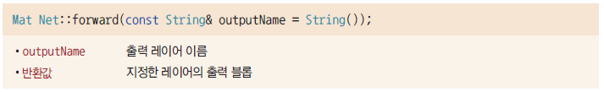
2. OpenCV DNN 모듈
OpenCV DNN 모듈
Net::setInput() 함수 인자에도 blobFromImage() 함수에 있는 scalefactor와 mean 인자가 있어서, 추가적인 픽셀 값을 조정할 수 있음
결국 네트워크에 입력되는 블롭은 다음과 같은 형태로 설정됨
네트워크 입력을 설정한 후에는 네트워크를 순방향으로 실행하여 결과를 예측할 수 있음
네트워크를 실행할 때에는 Net::forward() 멤버 함수를 사용함
Net::forward() 함수는 순방향으로 네트워크를 실행한다는 의미이며, 이를 추론(inference)이라고도 함

Slide 33
16.2 딥러닝 학습과 OpenCV 실행

Slide 34
1. 딥러닝 학습과 OpenCV 실행
텐서플로로 필기체 숫자 인식 학습하기
필기체 숫자 영상 인식을 딥러닝을 통해 학습할 것이며, 학습에 사용할 딥러닝 구조는 간단한 형태의 CNN 네트워크임
딥러닝 학습을 위한 프레임워크로는 텐서플로를 사용할 것임
많은 딥러닝 프레임워크가 파이썬(python) 언어를 주력으로 사용함
텐서플로도 마찬가지로 파이썬을 주력으로 사용하며, 이를 위해 먼저 파이썬 프로그램을 설치해야 함

Slide 35
1. 딥러닝 학습과 OpenCV 실행
텐서플로로 필기체 숫자 인식 학습하기
파이썬 3.7.2 버전 설치 프로그램은 https://www.python.org/downloads/release/python-372/ 웹 사이트에서 내려받을 수 있음
웹 브라우저를 이용하여 이 웹 사이트에 접속한 후, ‘Windows x86-64 executable installer’ 항목을 찾아 설치 프로그램을 내려받음
파이썬 3.7.2 64비트 버전 설치 파일은 다음 주소를 통해서도 곧바로 내려받을 수 있음

Slide 36
1. 딥러닝 학습과 OpenCV 실행
텐서플로로 필기체 숫자 인식 학습하기
파이썬 3.7.2 설치 실행 파일 이름은 python-3.7.2-amd64.exe임
이 파일을 실행하면 그림 16-6과 같은 화면이 나타남
여기서 하단의 Add Python 3.7 to PATH 항목을 선택함
화면 가운데 Install Now를 클릭하여 설치를 진행함

Slide 37
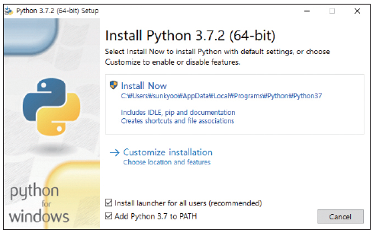
1. 딥러닝 학습과 OpenCV 실행
텐서플로로 필기체 숫자 인식 학습하기
▼ 그림 16-6 파이썬 3.7.2 설치 화면

Slide 38
1. 딥러닝 학습과 OpenCV 실행
텐서플로로 필기체 숫자 인식 학습하기
파이썬 설치가 완료되었으면 이제 파이썬 프로그램에서 제공하는 pip 명령을 이용하여 텐서플로를 설치할 수 있음
pip는 파이썬에서 사용하는 패키지 설치 및 관리 프로그램 이름임
Windows 시작 메뉴에서 명령 프롬프트를 선택하여 실행한 후, 나타난 콘솔 창에 다음 명령을 입력함
이 명령을 입력하면 인터넷에서 최신 버전의 텐서플로 패키지를 내려받아 설치함
이 명령을 실행하면 텐서플로 1.13.1 버전이 설치됨

Slide 39
1. 딥러닝 학습과 OpenCV 실행
텐서플로로 필기체 숫자 인식 학습하기
딥러닝 분야에서는 필기체 숫자 인식 훈련을 위해 MNIST 데이터셋을 주로 사용함
MNIST는 뉴욕 대학교 얀 르쿤(Yann LeCun) 교수가 우편 번호 등의 필기체 숫자 인식을 위해 사용했던 데이터셋으로, 6만 개의 훈련용 영상과 1만 개의 테스트 영상으로 구성되어 있음
각각의 숫자 영상은 28×28 크기로 구성되어 있고, 픽셀 값은 0에서 1 사이의 실수 값으로 정규화되어 있음
그림 16-7은 MNIST 데이터셋 일부를 그레이스케일 영상 형식으로 변환하여 나타낸 결과임

Slide 40
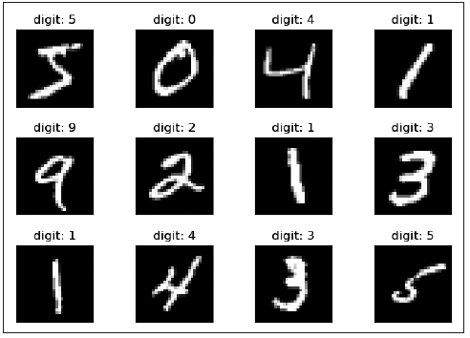
1. 딥러닝 학습과 OpenCV 실행
텐서플로로 필기체 숫자 인식 학습하기
▼ 그림 16-7 MNIST 숫자 영상의 예

Slide 41
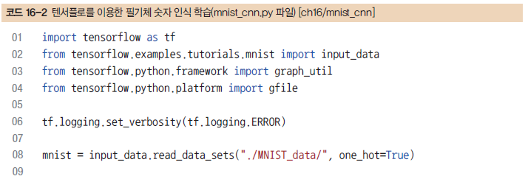
1. 딥러닝 학습과 OpenCV 실행
텐서플로로 필기체 숫자 인식 학습하기
MNIST 데이터셋은 많은 딥러닝 프레임워크에서도 예제로 널리 사용하고 있음
텐서플로도 MNIST 데이터셋을 쉽게 불러올 수 있는 인터페이스를 제공함
텐서플로에서 MNIST 데이터셋을 이용하여 필기체 숫자 인식 학습을 수행하는 파이썬 소스 코드를 코드 16-2에 나타냄

Slide 42
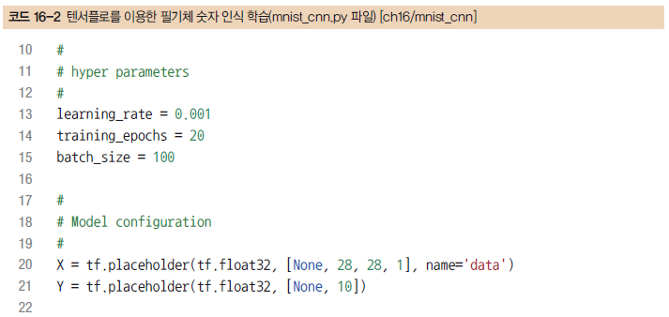
1. 딥러닝 학습과 OpenCV 실행
텐서플로로 필기체 숫자 인식 학습하기

Slide 43
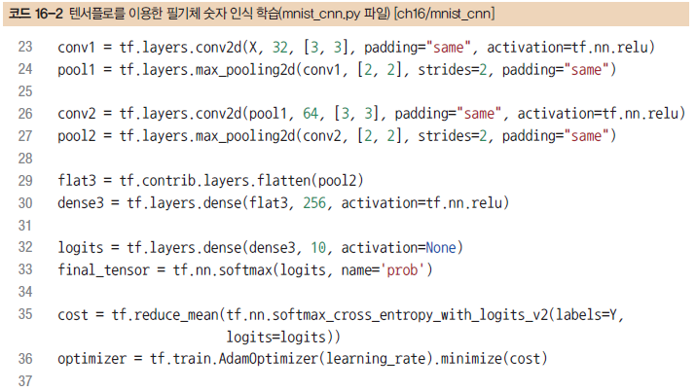
1. 딥러닝 학습과 OpenCV 실행
텐서플로로 필기체 숫자 인식 학습하기

Slide 44
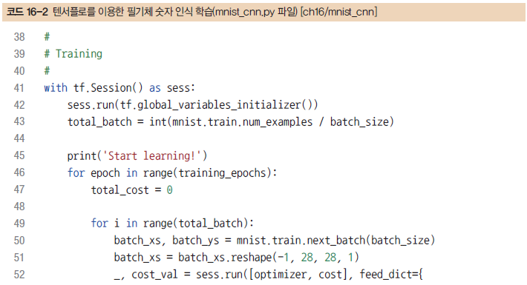
1. 딥러닝 학습과 OpenCV 실행
텐서플로로 필기체 숫자 인식 학습하기

Slide 45
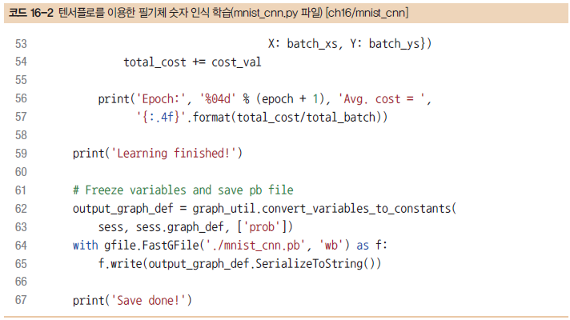
1. 딥러닝 학습과 OpenCV 실행
텐서플로로 필기체 숫자 인식 학습하기

Slide 46
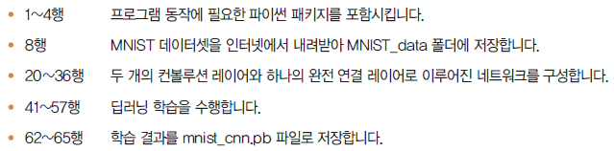
1. 딥러닝 학습과 OpenCV 실행
텐서플로로 필기체 숫자 인식 학습하기

Slide 47
1. 딥러닝 학습과 OpenCV 실행
텐서플로로 필기체 숫자 인식 학습하기
여기서는 단순히 이 네트워크에서 입력 데이터로 MNIST 데이터셋을 사용하였기 때문에 각각의 필기체 숫자가 28×28 크기 행렬로 구성되어 있음
각 행렬 원소 값은 0에서 1 사이의 실수 값으로 정규화되어 있다는 점을 기억하기 바람
출력은 열 개의 노드로 구성되고, 각 노드의 값은 0부터 9까지의 숫자 값에 대한 확률이라는 점도 기억함
학습된 결과와 네트워크 구성 정보는 mnist_cnn.pb 파일 하나에 저장됨

Slide 48
1. 딥러닝 학습과 OpenCV 실행
텐서플로로 필기체 숫자 인식 학습하기
코드 16-2의 mnist_cnn.py 파이썬 소스 코드는 python.exe 프로그램을 이용하여 실행할 수 있음
명령 프롬프트 콘솔 창에서 mnist_cnn.py 소스 코드가 있는 폴더로 이동한 후, 다음 명령어를 입력함
이 명령을 수행하면 mnist_cnn.py 파일에 적힌 파이썬 코드가 실행되면서 필기체 숫자 인식을 위한 학습을 수행함
이 작업은 꽤 오랜 시간이 소요되며, 수십 분의 시간이 소요될 수 있음

Slide 49
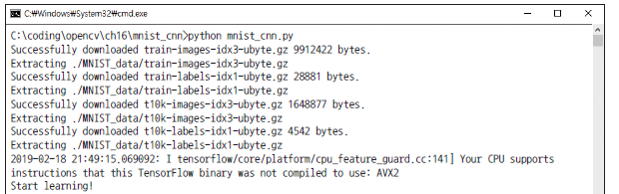
1. 딥러닝 학습과 OpenCV 실행
텐서플로로 필기체 숫자 인식 학습하기
앞 명령을 실행하여 모든 학습이 완료된 상태의 콘솔 창 화면을 그림 16-8에 나타냄
이 작업이 완전히 종료되면 프로그램 실행 폴더에 mnist_cnn.pb 파일이 생성됨
이 파일에 네트워크 구조와 학습된 모든 가중치 값이 저장됨
▼ 그림 16-8 mnist_cnn.py 필기체 숫자 학습 화면

Slide 50
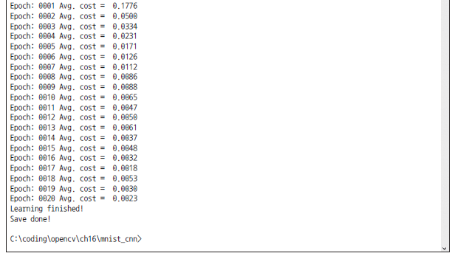
1. 딥러닝 학습과 OpenCV 실행
텐서플로로 필기체 숫자 인식 학습하기
▼ 그림 16-8 mnist_cnn.py 필기체 숫자 학습 화면

Slide 51
2. OpenCV에서 학습된 모델 불러와서 실행하기
OpenCV에서 학습된 모델 불러와서 실행하기
OpenCV dnn 모듈을 사용함에 있어 가장 중요한 작업은 네트워크를 생성하는 일임
dnn 모듈에서 네트워크는 Net 클래스 객체로 표현되며, 이 객체는 readNet() 함수를 사용하여 생성할 수 있음
mnist_cnn.pb 학습 모델 파일을 이용하여 Net 객체를 생성하는 예제 코드는 다음과 같음
앞 소스 코드에서 사용한 mnist_cnn.pb 파일은 프로그램 실행 폴더에 함께 있어야 함
readNet() 함수를 사용한 후에는 Net::empty() 함수를 사용하여 반환된 Net 객체가 정상적으로 생성되었는지를 확인하는 것이 좋음

Slide 52
2. OpenCV에서 학습된 모델 불러와서 실행하기
OpenCV에서 학습된 모델 불러와서 실행하기
네트워크를 생성한 후에는 네트워크에 입력으로 전달할 블롭을 생성해야 함
이 작업은 blobFromImage() 함수로 수행할 수 있음
MNIST 데이터셋은 하나의 필기체 숫자가 28×28 크기의 2차원 행렬 형식임
각 원소 값은 0에서 1 사이의 실수 값으로 구성됨
mnist_cnn.pb 파일로부터 생성한 네트워크에 새로운 입력 데이터를 전달할 때에도 이와 같은 형식에 맞게 변환해야 함
다음은 입력 그레이스케일 영상 img의 각 픽셀에 1/255.f를 곱하고, 크기를 28×28로 변환하여 블롭 blob을 생성하는 코드임

Slide 53
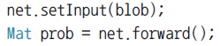
2. OpenCV에서 학습된 모델 불러와서 실행하기
OpenCV에서 학습된 모델 불러와서 실행하기
이렇게 만든 blob 객체는 4차원 행렬이며, 그 크기는 1×1×28×28로 생성됨
이 블롭 객체를 그대로 네트워크 입력으로 설정하고, 순방향으로 실행하면 예측 결과 행렬을 얻을 수 있음
앞 예제 코드에 의해 반환되는 행렬 prob의 크기는 10×1이고, 타입은 CV_32FC1임
prob 행렬에서 각 행의 원소는 입력 영상이 0부터 9에 해당하는 숫자일 확률을 나타냄
prob 행렬에서 최댓값 위치 행 번호가 입력 필기체 숫자 인식 결과이고, 해당 위치의 원소 값은 확률을 의미함

Slide 54
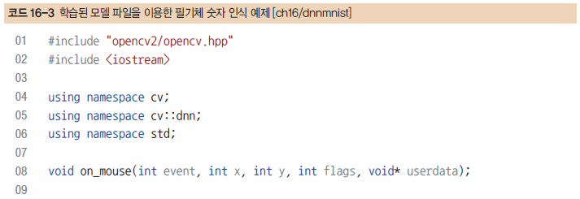
2. OpenCV에서 학습된 모델 불러와서 실행하기
OpenCV에서 학습된 모델 불러와서 실행하기
코드 16-3의 dnnmnist 예제 프로그램은 텐서플로로 학습시킨 mnist_cnn.pb 파일을 불러와서 네트워크를 생성함
사용자가 마우스로 그린 필기체 숫자 영상을 네트워크 입력으로 전달하여 그 결과를 예측함

Slide 55
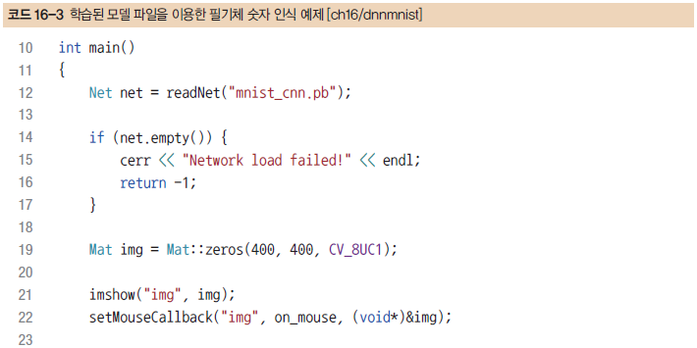
2. OpenCV에서 학습된 모델 불러와서 실행하기
OpenCV에서 학습된 모델 불러와서 실행하기

Slide 56
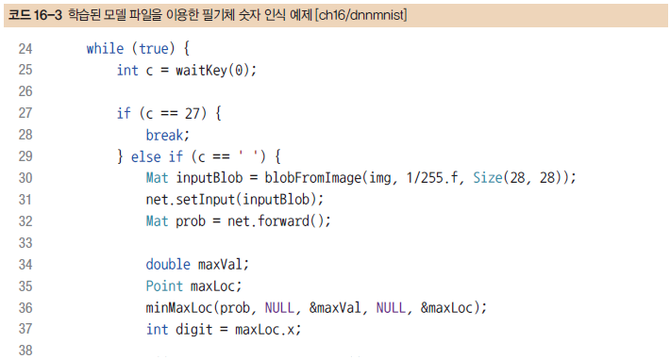
2. OpenCV에서 학습된 모델 불러와서 실행하기
OpenCV에서 학습된 모델 불러와서 실행하기

Slide 57
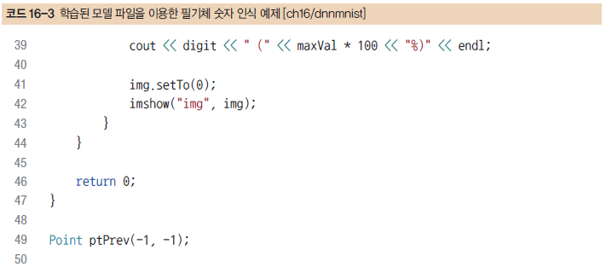
2. OpenCV에서 학습된 모델 불러와서 실행하기
OpenCV에서 학습된 모델 불러와서 실행하기

Slide 58
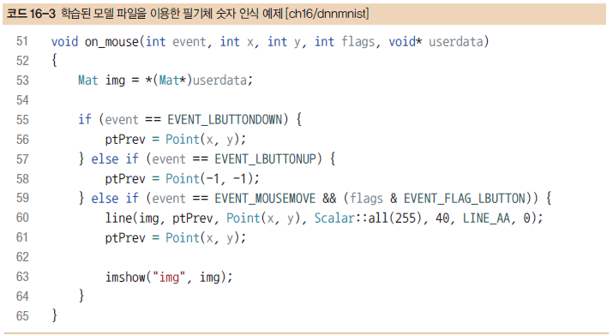
2. OpenCV에서 학습된 모델 불러와서 실행하기
OpenCV에서 학습된 모델 불러와서 실행하기

Slide 59
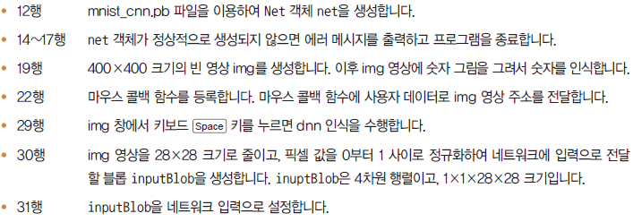
2. OpenCV에서 학습된 모델 불러와서 실행하기
OpenCV에서 학습된 모델 불러와서 실행하기

Slide 60
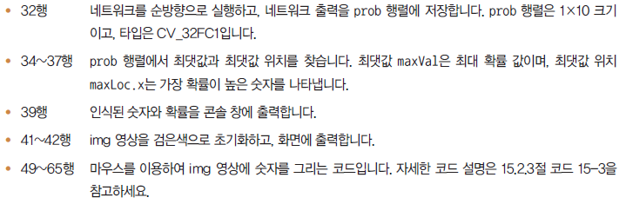
2. OpenCV에서 학습된 모델 불러와서 실행하기
OpenCV에서 학습된 모델 불러와서 실행하기

Slide 61
2. OpenCV에서 학습된 모델 불러와서 실행하기
OpenCV에서 학습된 모델 불러와서 실행하기
프로그램이 처음 실행되면 검은색으로 초기화된 img 영상이 화면에 나타남
이 위에서 마우스 왼쪽 버튼을 눌러서 숫자를 그린 후 Space 키를 누르면 콘솔 창에 인식 결과가 출력됨
다만 knndigits 또는 svmdigits 예제 프로그램과 달리 dnnmnist 프로그램은 각 숫자에 대한 인식 확률도 함께 출력함

Slide 62
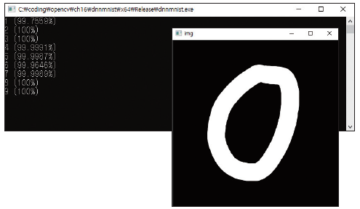
2. OpenCV에서 학습된 모델 불러와서 실행하기
OpenCV에서 학습된 모델 불러와서 실행하기
▼ 그림 16-9 dnnmnist 프로그램 실행 결과

Slide 63
16.3 OpenCV와 딥러닝 활용

Slide 64
1. OpenCV와 딥러닝 활용
구글넷 영상 인식
딥러닝이 컴퓨터 비전 분야에서 크게 발전할 수 있었던 이유 중에는 ILSVRC(ImageNet Large Scale Visual Recognition Competition) 대회의 영향도 있음
ILSVRC는 영상 인식과 객체 검출 등의 성능을 겨루는 일종의 알고리즘 경진 대회로서 2010년부터 매년 개최되고 있음
ILSVRC는 ImageNet이라는 대규모 영상 데이터베이스를 이용함
특히 영상 인식 분야에서는 1000개의 카테고리로 분류된 100만 개 이상의 영상을 사용하여 성능을 비교함
이 대회에서 2012년에 알렉스넷(AlexNet)이라는 딥러닝 알고리즘이 기존 컴퓨터 비전 및 머신 러닝 기반의 알고리즘보다 월등히 높은 성능을 나타냄
컴퓨터 비전 분야에 딥러닝 열풍이 시작됨[Krizhevsky12]

Slide 65
1. OpenCV와 딥러닝 활용
구글넷 영상 인식
구글넷(GoogLeNet)은 이름에서 알 수 있듯이 구글(Google)에서 발표한 네트워크 구조임
2014년 ILSVRC 영상 인식 분야에서 1위를 차지함[Szegedy15]
구글넷은 총 22개의 레이어로 구성됨
이는 동시대에 발표되었던 딥러닝 네트워크 구조 중에서 가장 많은 레이어를 사용한 형태임
레이어를 매우 깊게 설계하였지만 완전 연결 레이어가 없는 구조를 통해 기존의 다른 네트워크보다 파라미터 수가 훨씬 적은 것이 특징임
구글넷은 특히 다양한 크기의 커널을 한꺼번에 사용하여 영상에서 큰 특징과 작은 특징을 모두 추출할 수 있도록 설계됨

Slide 66
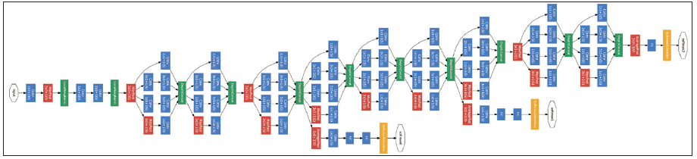
1. OpenCV와 딥러닝 활용
구글넷 영상 인식
▼ 그림 16-10 구글넷 네트워크 구조

Slide 67
1. OpenCV와 딥러닝 활용
구글넷 영상 인식
OpenCV에서 구글넷 인식 기능을 사용하려면 다른 딥러닝 프레임워크를 이용하여 미리 훈련된 모델 파일과 구성 파일이 필요함
카페는 미리 학습된 딥러닝 모델 파일을 내려받을 수 있는 모델주(model zoo)8를 운영하고 있음
카페 프레임워크를 이용하여 학습된 구글넷 모델 파일은 다음 링크에서 내려받을 수 있음
카페에서 훈련된 네트워크 구조를 표현한 구성 파일은 모델 주 깃허브 페이지에서 내려받을 수 있음

Slide 68
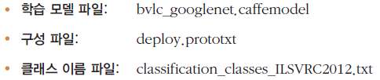
1. OpenCV와 딥러닝 활용
구글넷 영상 인식
구글넷 인식 기능을 제대로 구현하려면 모델 파일과 구성 파일 외에 인식된 영상 클래스 이름이 적힌 텍스트 파일이 추가로 필요함
ILSVRC 대회에서 사용된 1000개의 영상 클래스 이름이 적혀 있는 텍스트 파일이 필요하며, 이 파일은 OpenCV를 설치할 때 함께 제공됨
이 텍스트 파일 이름은 classification_classes_ILSVRC2012.txt이며, 이 파일은 <OPENCVSRC>\samples\data\dnn\ 폴더에서 찾을 수 있음
이 파일에는 1000개의 영상 클래스 이름이 한 줄씩 적혀 있음
구글넷 예제 프로그램을 만들기 위해 필요한 세 파일을 정리하면 다음과 같음

Slide 69
1. OpenCV와 딥러닝 활용
구글넷 영상 인식
이제 OpenCV에서 이 파일을 이용하여 영상을 인식하는 예제 프로그램 작성 방법에 대해 알아보자
먼저 readNet() 함수를 이용하여 Net 객체를 생성하는 소스 코드를 살펴보자
readNet() 함수 인자로 모델 파일 이름과 구성 파일 이름을 순서대로 전달하면N et 클래스 객체가 생성됨
bvlc_googlenet.caffemodel 파일과 deploy.prototxt 파일은 프로그램 실행 폴더에 함께 있어야 함

Slide 70
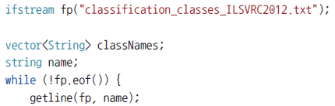
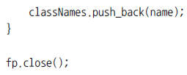
1. OpenCV와 딥러닝 활용
구글넷 영상 인식
그다음은 각 클래스 이름이 적혀 있는 텍스트 파일로부터 각 클래스 이름을 불러와 vector<String> 타입의 변수에 저장하는 코드를 살펴보자

Slide 71
1. OpenCV와 딥러닝 활용
구글넷 영상 인식
앞 소스 코드에서는 std::ifstream 클래스를 이용하여 classification_classes_ILSVRC2012.txt 텍스트 파일을 열어서 한 줄씩 읽음
각 줄에 적혀 있는 문자열을 classNames라는 문자열 벡터에 추가함
앞 코드가 실행되면 classNames 벡터에는 모두 1000개의 문자열이 저장됨

Slide 72
1. OpenCV와 딥러닝 활용
구글넷 영상 인식
사용할 네트워크와 클래스 문자열 정보를 제대로 불러왔으면 이제 네트워크에 영상 블롭을 전달하여 추론하는 코드를 알아보자
테스트로 사용할 입력 영상은 imread() 함수를 이용하여 불러옴
불러온 영상을 blobFromImage() 함수를 이용하여 블롭으로 변환함
카페에서 학습된 구글넷은 입력으로 224×224 크기의 BGR 컬러 영상을 사용함
각 영상에서 평균값 Scalar(104, 117, 123)을 빼서 학습시킴
blobFromImage() 함수 인자는 다음과 같이 구성해야 함

Slide 73
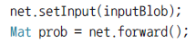
1. OpenCV와 딥러닝 활용
구글넷 영상 인식
앞 코드에 의해 만들어지는 inputBlob 행렬은 1×3×224×224 형태를 갖는 4차원 행렬임
이 행렬을 앞서 생성한 네트워크에 입력으로 전달하고, 순방향으로 실행하여 그 결과를 받아 옴
카페 구글넷 네트워크의 경우 최종 레이어는 1000개의 노드를 가지고 있음
각 노드 출력은 해당 번호 영상 클래스에 대한 확률을 표현함
앞 코드에서 net.forward() 코드가 반환하는 Mat 객체 prob는 CV_32FC1 타입이고, 1×1000 크기의 행렬임
prob는 1행 1000열 행렬이고, 각 열에는 1000개 클래스에 대한 확률이 저장됨
prob 행렬에서 최대 확률을 갖는 열 번호가 입력 영상에 해당하는 클래스 번호라고 판단할 수 있음
prob 행렬에서 최대 확률 위치는 minMaxLoc() 함수를 이용하여 쉽게 알아낼 수 있음
만약 최대 확률에 해당하는 클래스 이름을 알고 싶다면 classNames 벡터에서 해당 문자열을 추출할 수 있음

Slide 74
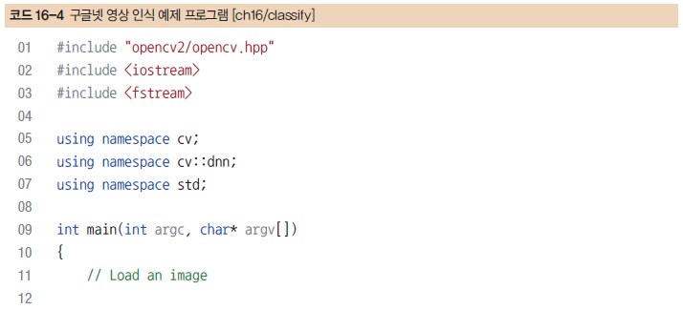
1. OpenCV와 딥러닝 활용
구글넷 영상 인식
코드 16-4에 나타난 classify 프로그램 소스 코드는 영상에 포함된 주된 객체를 판단함
해당 객체 이름과 판단 확률을 영상 위에 문자열로 출력함

Slide 75
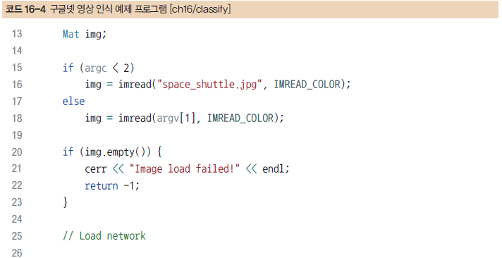
1. OpenCV와 딥러닝 활용
구글넷 영상 인식

Slide 76
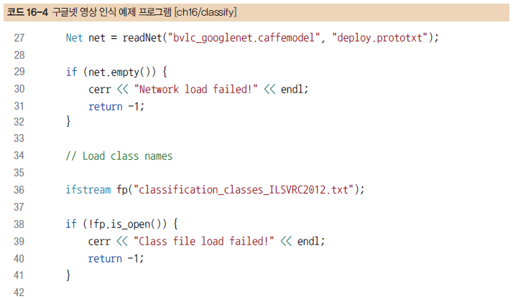
1. OpenCV와 딥러닝 활용
구글넷 영상 인식

Slide 77
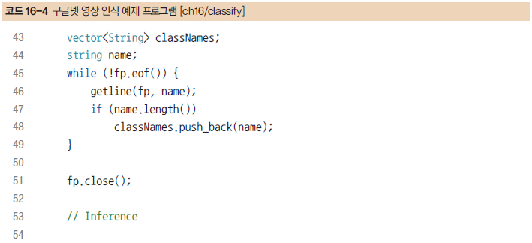
1. OpenCV와 딥러닝 활용
구글넷 영상 인식

Slide 78
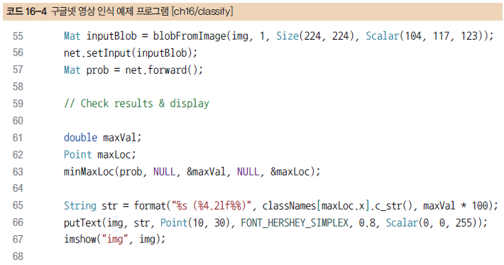
1. OpenCV와 딥러닝 활용
구글넷 영상 인식

Slide 79
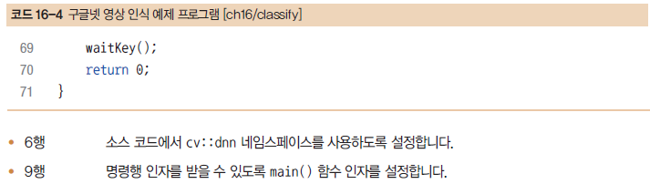
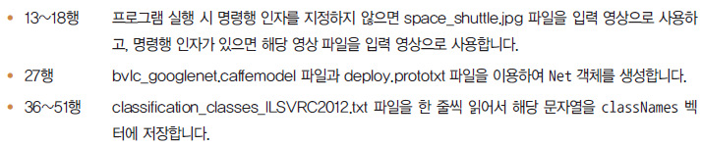
1. OpenCV와 딥러닝 활용
구글넷 영상 인식

Slide 80
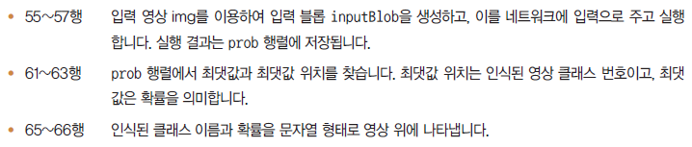
1. OpenCV와 딥러닝 활용
구글넷 영상 인식

Slide 81

1. OpenCV와 딥러닝 활용
구글넷 영상 인식
그림 16-11은 명령행 인자를 지정하지 않고 프로그램을 실행한 결과이며, space_shuttle.jpg 우주 왕복선 사진을 인식한 결과임
img 창 상단에 객체의 이름 space shuttle과 확률 99.99% 문자열이 출력되어 있는 것을 확인할 수 있음
▼ 그림 16-11 구글넷 영상 인식 예제 프로그램 실행 결과

Slide 82
1. OpenCV와 딥러닝 활용
구글넷 영상 인식
코드 16-4에 나타낸 classify 프로그램 소스 코드는 명령행 인자를 지원함
다른 영상 파일에 대해 분류를 수행하려면 콘솔 명령 창에서 “classify.exe <filename>” 형태로 입력하여 프로그램을 실행할 수 있음
파일 탐색기에서 영상 파일을 드래그하여 classify.exe 프로그램 위로 드래그앤드롭을 하여 실행할 수도 있음
인터넷에서 내려받은 몇몇 영상 파일에 대해 classify 프로그램으로 인식한 결과를 그림 16-12에 나타냄

Slide 83

1. OpenCV와 딥러닝 활용
구글넷 영상 인식
▼ 그림 16-12 다양한 영상에 대한 구글넷 영상 인식 예제 프로그램 실행 결과

Slide 84

1. OpenCV와 딥러닝 활용
구글넷 영상 인식
▼ 그림 16-12 다양한 영상에 대한 구글넷 영상 인식 예제 프로그램 실행 결과

Slide 85
2. SSD 얼굴 검출
SSD 얼굴 검출
OpenCV를 설치하면<OPENCV-SRC>/samples/dnn/face_detector 폴더에 딥러닝 얼굴 검출을 위한 파일이 함께 설치됨
이 폴더에는 얼굴 검출에서 사용된 네트워크 정보가 담겨 있는 deploy.prototxt, opencv_face_detector.pbtxt 파일과 훈련된 학습 모델을 내려받을 수 있는 파이썬 스크립트 download_weights.py 파일이 들어 있음
먼저 얼굴 검출을 위한 용도로 훈련된 딥러닝 학습 모델을 내려받는 방법을 설명함
Windows 시작 메뉴에서 명령 프롬프트를 선택하여 실행함
나타난 콘솔 창에서 다음 명령을 입력하여 download_weights.py 파일이 있는 위치로 이동

Slide 86
2. SSD 얼굴 검출
SSD 얼굴 검출
만약 OpenCV를 다른 위치에 설치하였다면 해당 위치에 맞게 폴더 위치를 이동
폴더 위치가 정상적으로 이동되었다면, 이제 다음 명령을 입력하여 훈련 모델 파일을 내려받을 수 있음

Slide 87
2. SSD 얼굴 검출
SSD 얼굴 검출
download_weights.py 파일은 인터넷에서 얼굴 검출을 위해 미리 훈련된 학습 모델 파일을 내려받음
학습 모델 파일을 내려받는 과정을 그림 16-13에 나타냄
download_weights.py 파일은 res10_300x300_ssd_iter_140000_fp16.caffemodel 파일과 opencv_face_detector_uint8.pb 파일 두 개를 내려받음
res10_300x300_ssd_iter_140000_fp16.caffemodel 파일은 Caffe 프레임워크에서 훈련된 파일임
opencv_face_detector_uint8.pb 파일은 텐서플로에서 훈련된 파일임
두 학습 모델은 비슷한 성능으로 동작하고, 어느 것을 사용해도 무방함

Slide 88

2. SSD 얼굴 검출
SSD 얼굴 검출
▼ 그림 16-13 얼굴 검출용 학습 데이터 내려받기

Slide 89
2. SSD 얼굴 검출
SSD 얼굴 검출
내려받은 학습 모델 파일은 2016년에 발표된 SSD(Single Shot Detector) 알고리즘을 이용하여 학습된 파일임[Liu16]
SSD는 입력 영상에서 특정 객체의 클래스와 위치, 크기 정보를 실시간으로 추출할 수 있는 객체 검출 딥러닝 알고리즘임
SSD 알고리즘은 원래 다수의 클래스 객체를 검출할 수 있지만 OpenCV에서 제공하는 얼굴 검출은 오직 얼굴 객체의 위치와 크기를 알아내도록 훈련된 학습 모델을 사용함

Slide 90

2. SSD 얼굴 검출
SSD 얼굴 검출
기본적인 SSD 네트워크 구조를 그림 16-14에 나타냄
이 구조에서 입력은 300×300 크기의 2차원 BGR 컬러 영상을 사용함
이 영상은 Scalar(104, 117, 123) 값을 이용하여 정규화한 후 사용함
12 SSD 네트워크의 출력은 추출된 객체의 ID, 신뢰도, 사각형 위치 등의 정보를 담고 있음
▼ 그림 16-14 SSD 네트워크 구조

Slide 91

2. SSD 얼굴 검출
SSD 얼굴 검출
딥러닝을 이용한 얼굴 검출 예제 프로그램은 컴퓨터에 연결된 카메라로부터 들어오는 매 프레임마다 얼굴을 검출함
검출된 얼굴 위치에 사각형을 그리는 방식으로 만들어 보자
카메라로부터 매 프레임을 받아 오기 전에 먼저 Net 객체를 생성해야 함
카페에서 학습된 모델 파일과 구성 파일을 이용하여 Net 객체를 생성하려면 다음과 같이 코드를 작성함

Slide 92

2. SSD 얼굴 검출
SSD 얼굴 검출
만약 카페 대신 텐서플로에서 훈련된 데이터 파일을 사용하고 싶다면 model과 config 변수 내용을 다음과 같이 변경하여 네트워크를 불러옴
앞 코드에서 사용한 각각의 모델 파일과 구성 파일은 프로그램 실행 폴더에 함께 있어야 함
<OPENCV-SRC>/samples/dnn/face_detector 폴더에서 미리 사용할 모델 파일과 구성 파일을 프로젝트 폴더 또는 실행 파일이 있는 위치에 복사하기 바람

Slide 93

2. SSD 얼굴 검출
SSD 얼굴 검출
Net 객체가 정상적으로 생성되었다면 이제 카메라 장치를 열어서 매 프레임을 받아 옴
매 프레임을 Mat 타입의 변수 frame에 저장하였다고 가정하고, frame 영상으로부터 네트워크 입력으로 전달할 블롭 객체를 생성해야 함
SSD 기본 네트워크 구조에서 입력 영상 크기는 300×300임
영상 평균값으로 Scalar(104, 177, 123)을 사용하였으므로 blobFromImage() 함수 인자는 다음과 같이 설정함
이렇게 만들어진 blob 블롭 객체는 1×3×300×300 형태의 4차원 행렬이며, net 객체에 입력으로 사용됨

Slide 94
2. SSD 얼굴 검출
SSD 얼굴 검출
앞 소스 코드에 의해 생성되는 res 행렬은 1×1×N×7 크기의 4차원 행렬로 구성됨
처음 두개 차원 크기는 항상 1이고, 네 번째 차원 크기는 항상 7임
세 번째 차원 크기 N은 검출된 얼굴 후보 영역 개수를 의미함
SSD 기반 얼굴 검출 네트워크는 최대 200개까지의 후보 영역을 검출함
출력으로 나온 N개의 얼굴 후보 영역 중에서 얼굴일 확률이 높은 영역만 최종 얼굴 영역으로 선택함
res 행렬에서의 1, 2차원 크기는 항상 1이므로 res 행렬의 3, 4차원만 이용하여 새로운 2차원 행렬을 구성하여 사용하는 것이 간편함

Slide 95
2. SSD 얼굴 검출
SSD 얼굴 검출
다음은 4차원의 res 행렬을 2차원 행렬 detect로 변환하는 소스 코드임
앞 코드에 의해 생성되는 detect 행렬은 N×7 크기의 2차원 행렬이고, 타입은 CV_32FC1임
이 행렬의 0번과 1번 열에는 항상 0과 1이 저장됨
2번째 열에는 얼굴 신뢰도(confidence)가 저장됨
신뢰도는 0부터 1 사이의 실수로 저장되며, 얼굴일 가능성이 높으면 1에 가까운 값이 저장됨
detect 행렬의 3번부터 6번 열에는 얼굴 영역 사각형 좌측 상단 꼭지점 좌표 (x1,y1)과 우측 하단 꼭지점 좌표 (x2, y2)가 차례대로 저장됨
이때 사각형 좌표는 영상의 가로와 세로 크기를 1로 정규화하여 저장된 좌표임
실제 픽셀 좌표는 영상의 가로 및 세로 크기를 곱해서 계산해야 함
detect 행렬의 각 행은 얼굴 신뢰도가 높은 순서부터 내림차순 정렬되어 있음
detect 행렬에서 매 행을 읽고, 이 중 얼굴 신뢰도가 특정 임계값보다 큰 경우에 대해서만 얼굴이라고 간주함

Slide 96

2. SSD 얼굴 검출
SSD 얼굴 검출
코드 16-5에 나타난 dnnface 예제 프로그램 소스 코드는 카메라 입력 영상에서 얼굴을 검출하고, 그 위치를 녹색 사각형으로 표시함

Slide 97

2. SSD 얼굴 검출
SSD 얼굴 검출

Slide 98

2. SSD 얼굴 검출
SSD 얼굴 검출

Slide 99

2. SSD 얼굴 검출
SSD 얼굴 검출

Slide 100


2. SSD 얼굴 검출
SSD 얼굴 검출

Slide 101


2. SSD 얼굴 검출
SSD 얼굴 검출

Slide 102
2. SSD 얼굴 검출
SSD 얼굴 검출
코드 16-5의 dnnface 프로그램을 실행하여 얼굴을 검출한 결과 화면의 예를 그림 16-15에 나타냄
얼굴 영역을 정확하게 검출하여 녹색 사각형을 그리고, 녹색 사각형 위에 얼굴 검출 신뢰도가 함께 출력된 것을 볼 수 있음
캐스케이드 분류기 기반의 얼굴 검출 방법은 정면 얼굴이 아니면 얼굴 검출에 실패하는 경우가 많음
SSD 딥러닝 기반의 얼굴 검출은 얼굴 일부가 가려지거나 얼굴 옆모습이 입력으로 들어가도 안정적으로 얼굴 영역을 검출하는 것을 확인할 수 있음
얼굴 검출 속도도 캐스케이드 분류기 기반의 방법보다 SSD 딥러닝 기반의 얼굴 검출이 더 빠르게 동작함

Slide 103

2. SSD 얼굴 검출
SSD 얼굴 검출
▼ 그림 16-15 SSD 얼굴 검출 예제 프로그램 실행 결과

